Slide 1
Теория кодирования, сжатия и восстановления информации
Введение
Теорию кодирования можно рассматривать как раздел теории информации, посвященный проблеме достижения пределов скорости передачи информации, предугаданных Клодом Шенноном.
В 1948 году, когда, благодаря опубликованию работы Клода Шеннона
Shannon C. E. A mathematical theory of communication. Bell Syst. Tech. J., 27(1):379–423, 1948
появилась на свет теория информации, большая часть информации передавалась в аналоговом виде.

Slide 2
Теория кодирования, сжатия и восстановления информации. Введение.
В области развития теории информации и кодирования следует выделить следующих ученых и их работы способствующие пониманию и усвоению дисциплины
В. Д. Колесник «Кодирование при передаче и хранении информации (Алгебраическая теория блоковых кодов)»
Г. Ш. Полтырев Введение в теорию информации : (кодирование источников) : учебное пособие / В.Д. Колесник, Г.Ш. Полтырев ; Министерство высшего и среднего специального образования РСФСР Л. : Издательство Ленинградского госудаственного университета, 1980
Е. Т. Мирончиков Кодирование и декодирование сообщений : Учебное пособие / Е.Т. Мирончиков, Н.А. Шехунова Ленинград : Ленинградский электротехнический институт, 1978
Г. Тененгольцем в США, с компанией Samsung Некоторые классы корректирующих кодов
совместные научные исследования с Р. Йоханнессоном и его аспирантами в университете г. Лунд (Швеция),
сотрудничество с В. Сидоренко и М. Боссертом в университете г. Ульм (Германия).

Slide 3
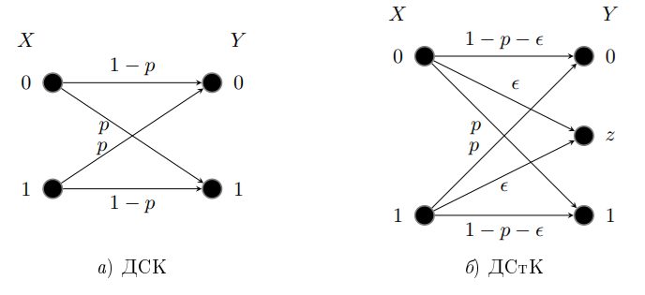
Постановка задачи помехоустойчивого кодирования
Теория кодирования, сжатия и восстановления информации. Введение.
Рисунок 1 - Примеры каналов: a — двоичный симметричный канал (ДСК);
б — двоичный канал со стираниями (ДСтК)

Slide 4
Основные определения
Теория кодирования, сжатия и восстановления информации. Введение.
Код - список передаваемых последовательностей
кодовые слова - сами последовательности
Кодирование - отображение передаваемых данных на кодовые слова
Пример
Сообщения | Кодовые слова
00 | 00000
01 | 10110
10 | 01011
11 | 11101

Slide 5
Теория кодирования, сжатия и восстановления информации. Введение.
Вместо некоторого числа 𝑘 бит по каналу передается количество сигналов, достаточное для передачи 𝑛 бит, 𝑛 > 𝑘. Отношение
𝑅 = 𝑘/𝑛
называют скоростью кода. То, что из общего числа 2^{n} возможных сигналов для передачи информации используется лишь 2^{k} , позволяет исправлять либо обнаруживать ошибки. Задача декодера — выбрать из числа кодовых слов одно, предположительно — то, что передавалось.
Таким образом, последовательности (кодовые слова), используемые для передачи сообщений, должны как можно сильнее отличаться друг от друга, иными словами, находиться на как можно большем расстоянии.

Slide 6
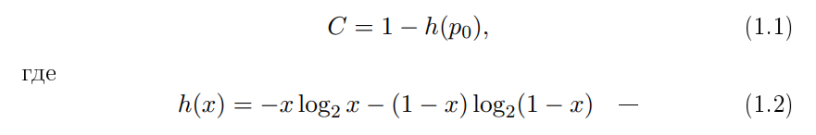
Теория кодирования, сжатия и восстановления информации. Введение.
Для ДСК с переходной вероятностью 𝑝0
пропускная способность канала вычисляется по формуле

Slide 7
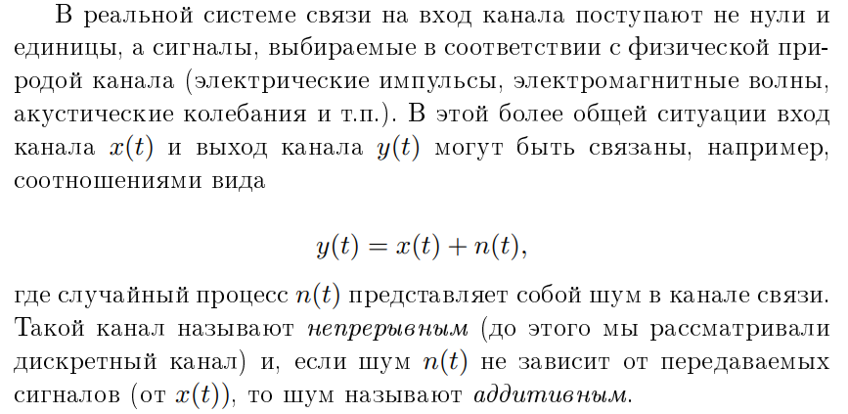
Теория кодирования, сжатия и восстановления информации. Введение.

Slide 8


Теория кодирования, сжатия и восстановления информации. Введение.
Энергия одного сигнала длительности 𝑇 равна
𝐸 = 𝑃· 𝑇
Предположим, что 𝑛(𝑡) — стационарный случайный процесс, одномерное распределение которого — гауссово с нулевым математическим ожиданием и с дисперсией 𝑁₀/2. Cпектральная плотность мощности предполагается равномерной равной 𝑁₀/2 (вт/Гц) в диапазоне частот [−𝑊, 𝑊]. Такой шум назывется аддитивным белым гауссовским шумом (АБГШ) и соответствующий канал — каналом с АБГШ. В этих условиях пропускная способность канала, измеренная в битах, передаваемых в единицу времени, вычисляется по формуле
При отсутствии ограничений на полосу, переходя к пределу при 𝑊 → ∞, получаем совсем простую формулу

Slide 9
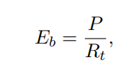
Теория кодирования, сжатия и восстановления информации. Введение
Сопоставим между собой характеристики системы связи без кодирования и системы с таким кодированием, которое по своим параметрам близко к теоретическим пределам
За время 𝑇 при затратах энергии 𝑃 𝑇 будет передано 𝑅_{t} 𝑇 бит информации. Введем характеристику

Slide 10
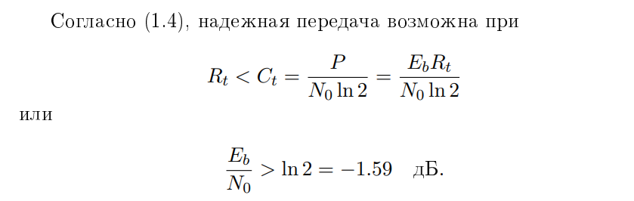
Теория кодирования, сжатия и восстановления информации. Введение.
Итак, из теоремы кодирования для канала с АБГШ следует: надежная передача информации возможна только тогда, когда отношение сигнал/шум на бит не меньше величины −1.59 д

Slide 11
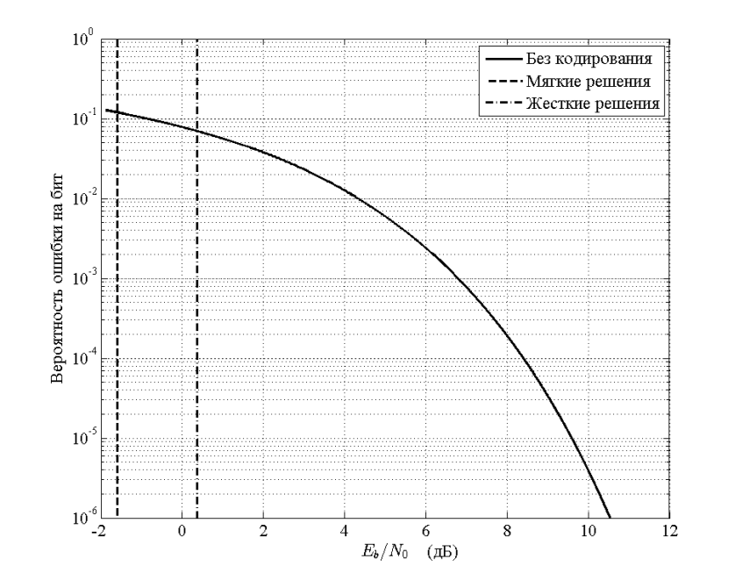
Теория кодирования, сжатия и восстановления информации. Введение.
График зависимости вероятности ошибки от отношения сигнал/шум при передаче без кодирования
Энергетический выигрыш кодирования составляет 1.59 + 10.53 = 12.0 дБ, или в 16 раз!

Slide 12
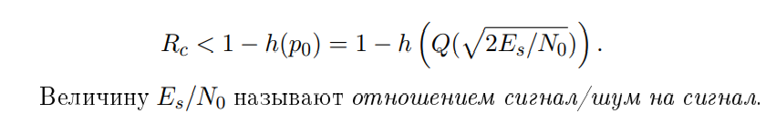
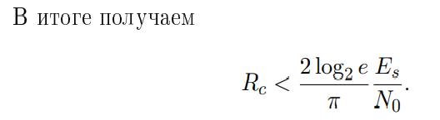
Теория кодирования, сжатия и восстановления информации. Введение.
декодированию с жесткими решениями

Slide 13
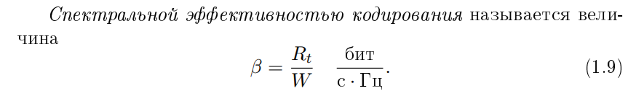

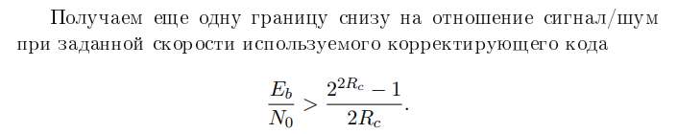
Теория кодирования, сжатия и восстановления информации. Введение
Декодирование с мягкими решениями
Из формулы 1.3 находим м границу снизу на отношение сигнал/шум при заданной спектральной эффективности

Slide 14
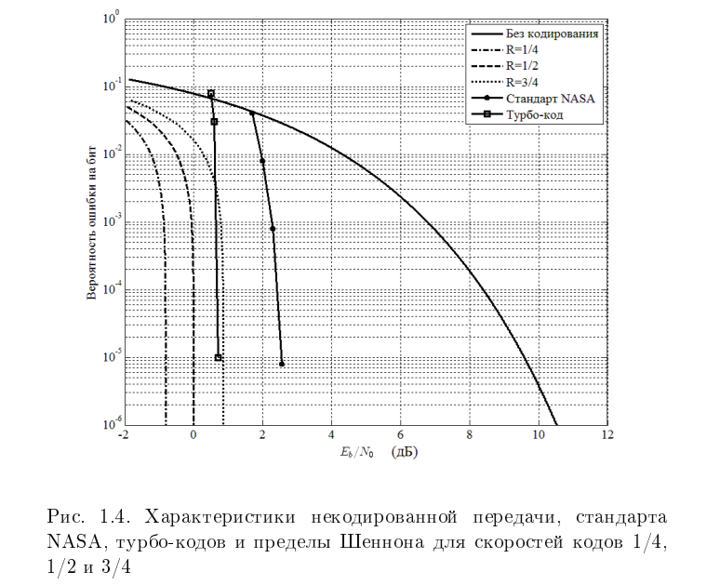
Теория кодирования, сжатия и восстановления информации. Введение

Slide 15
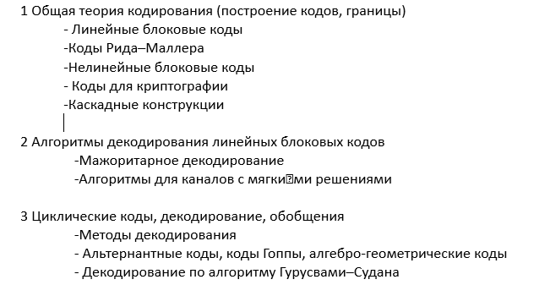
Основные классы корректирующих кодов

Slide 16
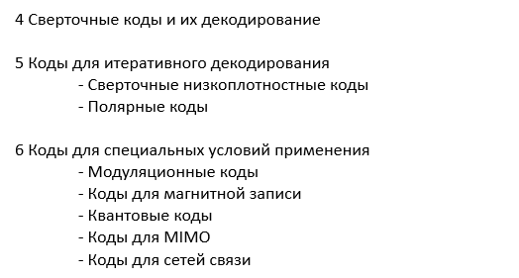
Основные классы корректирующих кодов (продолжение)

Slide 17
Выводы
Теория кодирования, сжатия и восстановления информации. Введение.
- Потенциально достижимая скорость передачи информации в канале связи в битах в секунду определяется ограничениями на мощность сигнала и полосу частот. Последнее ограничение может быть пересчитано в минимальную допустимую скорость кодирования в битах на сигнал.
- Применение кодов, исправляющих ошибки, обеспечивает большой энергетический выигрыш по сравнению с передачей без кодирования. Для обеспечения высокой эффективности использования ресурсов канала коды должны быть длинными и допускать декодирование с мягкими решениями.
- Важной характеристикой кода является его минимальное расстояние. Задача построения хороших кодов может быть сформулирована как задача построения кодов с наибольшим возможным минимальным расстоянием при заданной скорости.
- Минимальное расстояние — важный параметр кода, но не только оно принимается во внимание при выборе способа защиты от ошибок. С учетом ограничений на сложность реализации кодера и декодера при решении многих практических задач лучшими оказываются коды с относительно небольшим минимальным расстоянием, но зато допускающие простое декодирование.

